Slide 1
Java Script Uygulama Projesi
« Asian Kitchen's Menu »

Slide 2
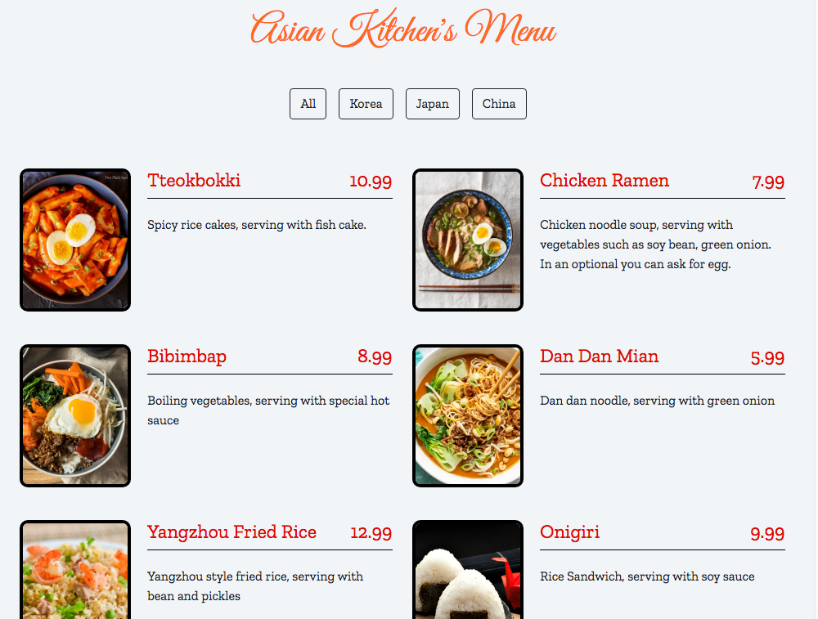
Proje Fikri

Slide 3
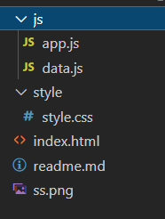
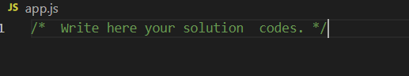
Dosya ve Klasör yapısı
{
id: 1,
title: "Tteokbokki",
category: "Korea",
price: 10.99,
img: "https://twoplaidaprons.com/wp-content/uploads/2020/09/tteokbokki-top-down-view-of-tteokbokki-in-a-bowl-500x500.jpg",
desc: `Spicy rice cakes, serving with fish cake.`,
},
{
id: 2,
title: "Chicken Ramen",
category: "Japan",
price: 7.99,
img: "https://www.forkknifeswoon.com/wp-content/uploads/2014/10/simple-homemade-chicken-ramen-fork-knife-swoon-01.jpg",
desc: `Chicken noodle soup, serving with vegetables such as soy bean, green onion. In an optional you can ask for egg. `,
}

Slide 4
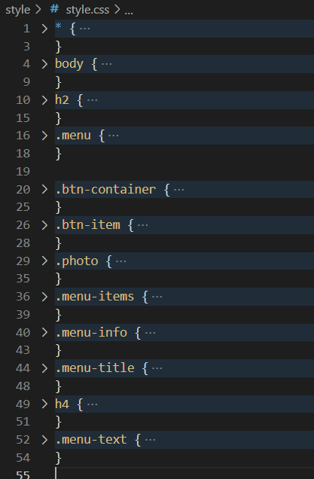
Dosya ve Klasör yapısı

Slide 5
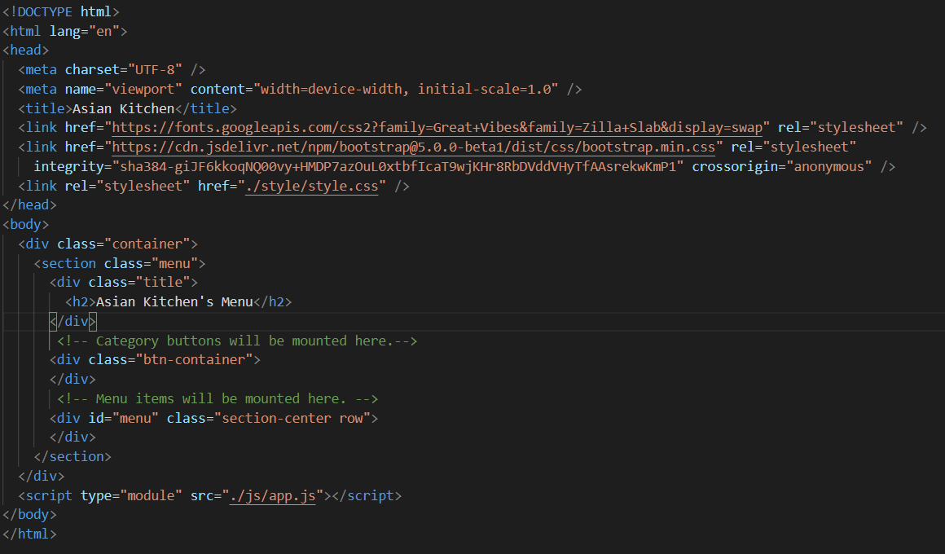
Dosya ve Klasör yapısı
Font
Bootstrap
Style dosyası
Butonlar buraya eklenecek
Örnek HTML iskelet dosyası…
Menu buraya eklenecek
JS uygulama dosyası

Slide 6


VS Code için gerekli eklentiler …

Slide 7
Yöntem ve Teknikler
DOM işlemleri
ARRAY işlemleri
MAP
REDUCE
querySelector
querySelectorAll
innerHTML
addEventListener
FILTER
Foreach

Slide 8
Yöntem ve Teknikler
1- Menu için kullanılacak verilerin getirilmesi.
import { menu } from "./data.js";
2- HTML dosya içersinde butonların ve menünün monte edileceği kısımların elde edilmesi.
element = document.querySelector(selectors);
https://developer.mozilla.org/en-US/docs/Web/API/Document/querySelector

Slide 9
Yöntem ve Teknikler
3- Kategory butonları için kategorilerin data içersinden elde edilmesi
arr.reduce((previousValue, currentValue) => { /* ... */ } )
https://developer.mozilla.org/en-US/docs/Web/JavaScript/Reference/Global_Objects/Array/Reduce
4- HTML dosya içersine butonların monte edilmesi için gerekli html ifadelerin elde edilmesi.
arr.map((element) => { /* ... */ })
https://developer.mozilla.org/en-US/docs/Web/API/Document/querySelector

Slide 10
Yöntem ve Teknikler
5- Butonların HTML içersine monte edilmesi
element.innerHTML = content;
https://developer.mozilla.org/en-US/docs/Web/API/Element/innerHTML
6- Butonlara «click» olayının eklenmesi…
addEventListener(type, listener);
https://developer.mozilla.org/en-US/docs/Web/API/EventTarget/addEventListener

Slide 11
Yöntem ve Teknikler
7- Kategoriye göre menunun oluşturularak HTML içinde gerekli yere eklenmesi
arr. filter((element) => { /* ... */ })
element.innerHTML = content;
https://developer.mozilla.org/en-US/docs/Web/API/Element/innerHTML

Slide 12
Kodlar ve Demo

Slide 13
THANK YOU

